Slide 1
顾雷 lei.gu@opi-corp.com jackflit@hotmail.com
开发最佳实践(三)

Slide 2
大纲
字符编码
Java的IO
加密
沙箱
多线程

Slide 3
什么是字符编码
字节是存储和数字传输的基本单位
  8bit
  范围-128~127 或者0~255
信息/数据：需要使用字节来表示
  字符：比如英文字母，中文汉字
字符编码
  如何用一组字节来表示一个字符
  不同的编码标准定义了不同的字节序列到字符的映射

Slide 4
各种常见字符编码
  ASCII
    7比特，0~127统一，128+各国自定义
  ISO8859-1
    ASCII+英国
  GB2312
    双字节，简体，6763汉字+682符号
  GBK
    双字节，中(简繁)日韩，包含GB2312
  BIG5
    双字节，港台繁体，不完整
  UTF-8
    1~6个字节，兼容ISO8859，英文通常一个字节，中文通常3个字节
    变长编码，通常适合于网络传输和存储，尺寸更小
  Unicode
    UCS，UTF-16，一般2字节，个别汉字4字节
    定长编码，便于计算机处理，适合作为操作系统或者语言的内部表示，比如Java，Windows2k+
Notes:
由于Internet的出现，跨语言的共同成为基础，因此UTF/Unicode的出现是必然，也是趋势
比如我们要看原版的欧洲书籍，

Slide 5
字符例子
  ‘??’
    不可识别的编码
    比如UNICODE拷贝到GBK或者ASCII编码
  ‘a’
    ISO8859: 61
    GBK: 61
    UTF-8: 61
    UTF-16: 0061
  ‘好’
    ISO8859: 3F
    GBK: BAC3
    UTF-8: E5A5BD
    UTF-16: 597D
Notes:
http://wyx.nbtvu.net.cn/jmm/Computing/indexComputing.htm#04

Slide 6
字符的显示——字体
字体
  字符编码到字形的映射
字体显示
  字体中包含字符集
  字体文件中字符的编码
  支持不同字符编码转换
  找到字体文件，知道如何显示字形

Slide 7
JAVA中编码相关概念
编码
  Encoding (GBK, ISO8859, UTF-8)
语言
  Language(zh, en)
区域
  Region(CN, EN)
如何判断这些
  需要用户指定，系统默认，自动判断
Notes:
如果没有任何设置，程序无法判断输入的字节是啥编码，用户是什么语言的用户，程序所运行的区域应该是啥？
因此用户可以针对不同程序来指定，操作系统也应该有默认的，实在不行在判断

Slide 8
Java中的字符编码
.java源文件，各种文本文件的产生
  取决于文本编辑工具的设置
.class文件的产生
  javac -encoding=gbk
JVM启动时文件编码，语言，区域
  -Dclient.encoding.override=GBK -Dfile.encoding=GBK -Duser.language=zh -Duser.region=CN
手工转换
  String(byte[], String encoding)
  Reader(InputStream is, String encoding)
Notes:
文章出处：http://www.diybl.com/course/3_program/java/javashl/2008520/117173.html
默认参数只指定了默认的不指定编码时的输出
user.language,user.region,file.encoding

Slide 9
Java中文字符常见问题
数据库/JDBC
  数据库的表有自己的字符编码格式
  JDBC需要在Java和数据库之间转换字节流和字符串
JSP/Servlet
  JSP页面有自己的编码
  字符串输出时的字符编码与JSP页面的不一致

Slide 10
Java的IO
InputStream/OutputStream
  传输和存储都是以字节为单位
  流的读取和写入也是以字节为单位
Reader/Writer
  以字符为单位的读写，需要考虑字符编码
InputStreamReader/OutputStreamWriter
  用于连接Stream和Reader/Writer得优化的
DataInputStream/DataOutputStream
  提供基于基本类型读写的方法
IO的Source和Dest
  文件，网络，内存（字节数组）

Slide 11
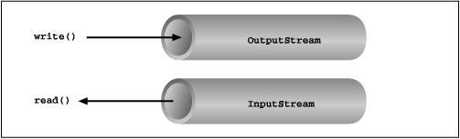
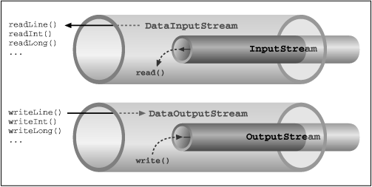
输入输出
String → [Writer] → byte[] → [OutputStream] → Socket/File/ByteBuffer →[InputStream] → byte[] → [Reader] → String

Slide 12
安全的需求
完整性验证
  防止我们要的内容不被篡改
机密性保持
  防止内容被别人读懂
认证和访问授权
  确定访问者身份，根据身份决定权限
不可抵赖的证据
  A要证明B做过某事，以防止B抵赖
  B要证明B没有做过某事，防止A跟C串通
审计证据
  安全相关的操作和数据进行记录和观察

Slide 13
加密技术分类
消息摘要算法(保证消息完整性)
  摘要=加密(内容)
  MD5（速度快，128位）和SHA（更安全的算法，160位）
  用途：双方用相同的摘要算法对内容进行摘要，比较摘要就可以保证内容是否一致，例如：数据库密码MD5保存，软件下载MD5校验
对称密钥（私钥加密）
  秘文=加密(明文,密钥), 明文=加密(秘文,密钥)
  DES(56位),RC4,RC5，AES（128，192，256），BlowFish(32~448)
  用途：速度快，常用于数据加密传输
非对称加密(公共密钥)
  秘文=加密(明文,私钥), 明文=加密(秘文,共钥)
  RSA
  用途：HTTPS中的握手过程，密钥的传输
Notes:
DES:美国国家

Slide 14
加密技术分类（续）
认证
  口令认证：用户名密码
  基于令牌的物理标识：ATM
  基于生物特征：指纹识别
  基于证书：网银
安全套接字（SSL）
  先使用证书互相鉴别身份
  使用非对称算法交换密钥
  使用对称算法加密传输数据
  优点：传输速度快，放篡改，防监听
Notes:
证书：基于非对称加密和根证书，A要证明自己就是A，证书里通过非对称加密的私钥加密用户的身份，证书里有公钥，通过根证书的私钥加密；B用根证书的公钥获得A的公钥，证明A的公钥是对的，再用A的公钥对A的证书解密，获得A的真实身份

Slide 15
其它常见编码算法
将字节流或者其它字符集字符转化为ASCII字符，便于信息交换，显示
bin.base64(bin.base32)
  3字节变为4字节，也就是24bit→32bit,6bit切割，故名base64
bin.hex
  1字节变为2字节，也就是8bit→16bit，4bit切割，就是base16，也就是16进制编码，比如255=FF
urlencode
  将非ASCII字符和url相关的特殊字符转化为ASCII字符表示形式
  ‘我’：%BA%C3或者%E5%A5%BD
Notes:
Base64，邮箱附件，pplive/ppstream

Slide 16
Java安全策略
保护域和策略文件
  保护域是一组代码源及其访问权限
  代码源是指代码的来源（类加载的url和代码的签署者）
  访问权限是指是否允许执行某些操作
  这些内容配置在策略文件中
运行时访问检测
  SecurityManager，默认没有，可以在启动或者运行时指定
  checkXXX方法，用于检测当前运行环境是否允许某些敏感操作
用途
  普通Java程序
  Applet/WebStart
  WebApp虚拟主机
Notes:
http://www.blogjava.net/joseph/archive/2007/11/22/162315.html

Slide 17
Java线程分类
用户线程
  默认的线程
守护线程
  一般用于服务，例如Socket监听
  通常一直存在
  线程start前调用setDaemon来设置
Java程序如何结束
  所有的用户线程都结束
  守护线程是虚拟机自动结束的
  主程序（主线程）结束
Notes:
http://www.blogjava.net/wilesun/archive/2007/10/09/151230.html

Slide 18
线程相关的类
Thread
  主线程调用start启动，在新线程中执行run方法
Runnable
  抽象的run方法，可作为独立的可执行对象
Timer/TimerTask
  独立的线程中维护一个有序的TimerTask队列，满足某时间条件时，在该线程中调用相应TimerTask的run
  有阻塞风险，只有一个执行线程
Executor/ExecutorService/ScheduledExecutorService/ScheduledThreadPoolExecutor和ScheduledFuture
  对Timer的扩展，支持单一执行线程，有限线程池，每任务每线程集中执行模型

Slide 19
多线程编程模型
One Request One Thread
  优点：逻辑简单
  缺点：浪费资源，线程数目不可控
Master/Slave
  一个线程负责检测事件，使用线程池中的线程来处理事件
  优点：相对节约资源，线程数目可控
Leader/Follower
  一个线程检测事件，检测到之后立刻处理，通知线程池中其它线程继续检测事件
  优点：减少处理时的切换，更加高效
Notes:
Tomcat早期

Slide 20
服务器的并发处理模型
多线程并发模型
  HTTP服务器，各个线程独立工作
  每个请求，由一个独立的线程来服务
  优点：逻辑简单，适合处理连接松耦合的应用
  缺点：对于紧耦合的应用，需要大量并发锁，可能导致性能和死锁。
单线程为主的半异步模式
  MMORPG服务器，主从线程协作工作（通过事件通知将阻塞变非阻塞）
  所有的消息和事件按照接收顺序在一个线程中处理，耗时操作异步投递给其它线程处理，处理结束后通知主线程
  优点：对于紧耦合的应用，减少锁的应用，对性能有益，避免死锁
  缺点：逻辑编写稍微复杂分散
Notes:
假设1000个用户并发访问的http下载服务

Slide 21
多线程的隐患
资源竞争
  多个线程同时对同一个数据进行修改，如果不使用锁来保护，可能出现数据损坏
  解决方案：加锁
死锁
  不同线程都要访问共享的一系列资源，但是访问顺序不同，加锁顺序不同，可能导致程序死锁，不再继续执行
  解决方案：确保所有加锁顺序一致（很难）
Notes:
资源竞争，死锁

Slide 22
资源竞争
i++
  (a) move mem_i to reg_a
  (b) inc reg_a
  (c) move reg_a to mem_i
i--
  (x) move mem_i to reg_a
  (y) inc reg_a
  (z) move reg_a to mem_i
Abxycz → i=-1
Abcxyz → i=0
Notes:
说的不清楚，有语言相关的东西

Slide 23
死锁
Thread_A
  (a) Obj_a.lock
  (b) Obj_b.lock
  (c) obj_b.unlock
  (d) obj_a.unlock
Thread_B
  (x) Obj_b.lock
  (y) Obj_a.lock
  (z) obj_a.unlock
  (w) obj_b.unlock
Ax… → 死锁

Slide 24
多线程的常用算法
资源保护
  Synchronized关键字
  Lock
事件通知等待
  Wait(), notify()
  BlockingQueue的put和take
  避免了轮询，从而节约了CPU
Notes:
事件通知，资源保护的同步，信号灯，读写锁
多线程的数据结构
Thread Local
Java的性能白皮书
http://java.sun.com/performance/reference/whitepapers/6_performance.html

Slide 25
多线程容器
同步容器
  通过访问加锁，避免多线程并发访问来保护资源
  比较影响性能
  Collections.synchronizedXXX(XXX c)
并发容器
  通过最大限度允许并发读访问
  针对读远大于写的访问优化
  ConcurrentHashMap通过多个细粒度的写锁和针对java内存模型的优化
  CopyOnWriteArrayList/Set，写入时复制
Notes:
http://www.blogjava.net/wilesun/archive/2007/10/09/151230.html

Slide 26
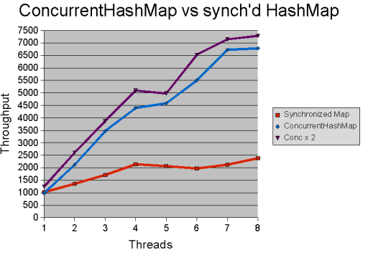
ConcurrentHashMap
Notes:
大状态，游戏的场景
小状态，用户的行为
甚至细分的状态，比如用户上半身的状态，下半身的状态

